Slide 1
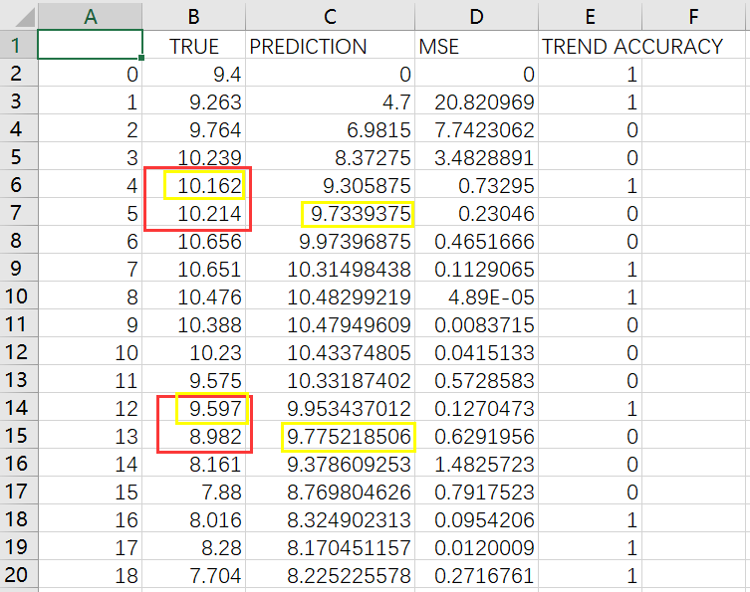

改进ema
原来：${prediction}_{t}={prediction}_{t−1}∗$ $decay+\left(1−decay\right)∗{price}_{t−1}$
问题：虽然对股价的预测比较准确，但是一些小波动导致预测的趋势不够准确
用同样的方法预测残差，即预测${prediction}_{t}−{price}_{t}$
$${base}_{t}= {base}_{t−1}∗{decay}_{0}+\left(1−{decay}_{0}\right)∗{price}_{t−1}$$
$${base}_{0}=0$$
$${diff}_{t}={diff}_{t−1}∗{decay}_{1}+\left(1−{decay}_{1}\right)∗{(price}_{t−1}−{base}_{t−1})$$
$${diff}_{0}=0$$
$${prediction}_{t}={base}_{t}+{diff}_{t}$$

Slide 2
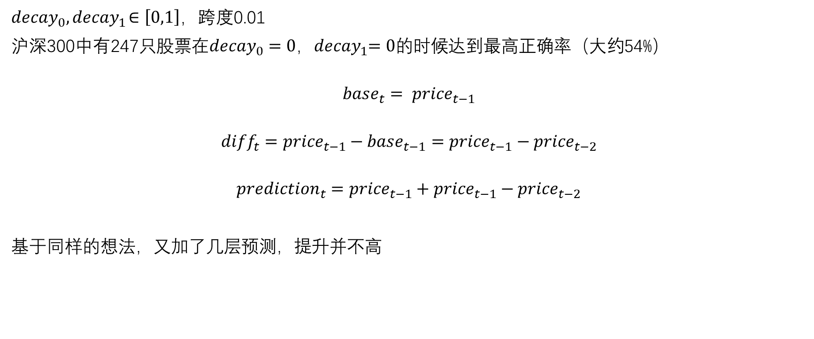
${decay}_{0}{,decay}_{1}∈\left[0,1\right]$，跨度0.01
沪深300中有247只股票在${decay}_{0}{=0，decay}_{1}=0$的时候达到最高正确率（大约54%）
$${base}_{t}= {price}_{t−1}$$
$${diff}_{t}={price}_{t−1}−{base}_{t−1}={price}_{t−1}−{price}_{t−2}$$
$${prediction}_{t}={price}_{t−1}+{price}_{t−1}−{price}_{t−2}$$
基于同样的想法，又加了几层预测，提升并不高

Slide 3
2.多层感知机
用近10天数据预测下一天股票的涨跌
10.253
10.03
9.674
9.028
8.731
8.786
8.008
7.562
8.005
7.967
8.619
8.23
8.582
8.82
8.87
10.253
10.03
9.674
9.028
8.731
8.786
8.008
7.562
8.005
7.967
8.619
8.23
8.582
8.82
8.87
Label = 0
Label = 1
正确率仍然只有54%左右
可以改进的地方：
网络结构比较简单
数据集比较少
没有仔细调参数
正确率>50%，可以考虑用集成学习的方法，让多个弱学习器共同做决策，提高正确率

